Slide 1
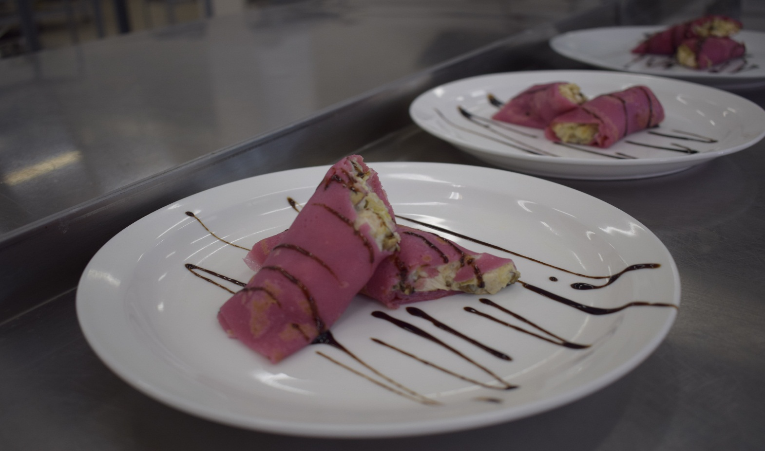
« Моя педагогическая проба»
Мастер производственного обучения
Боброва Яна Андреевна

Slide 2
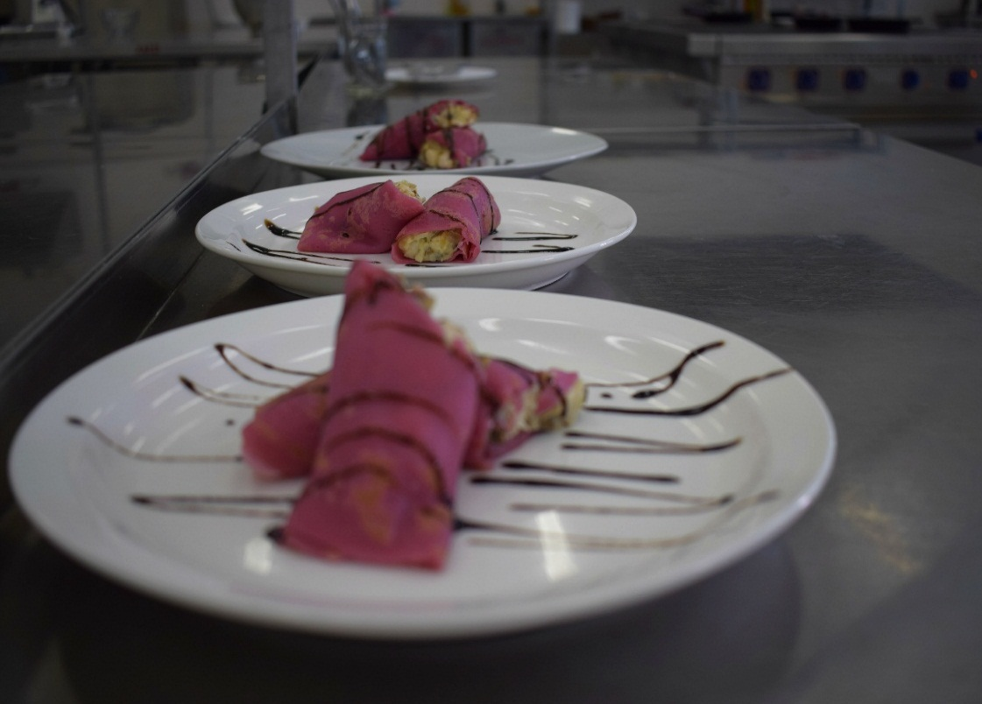
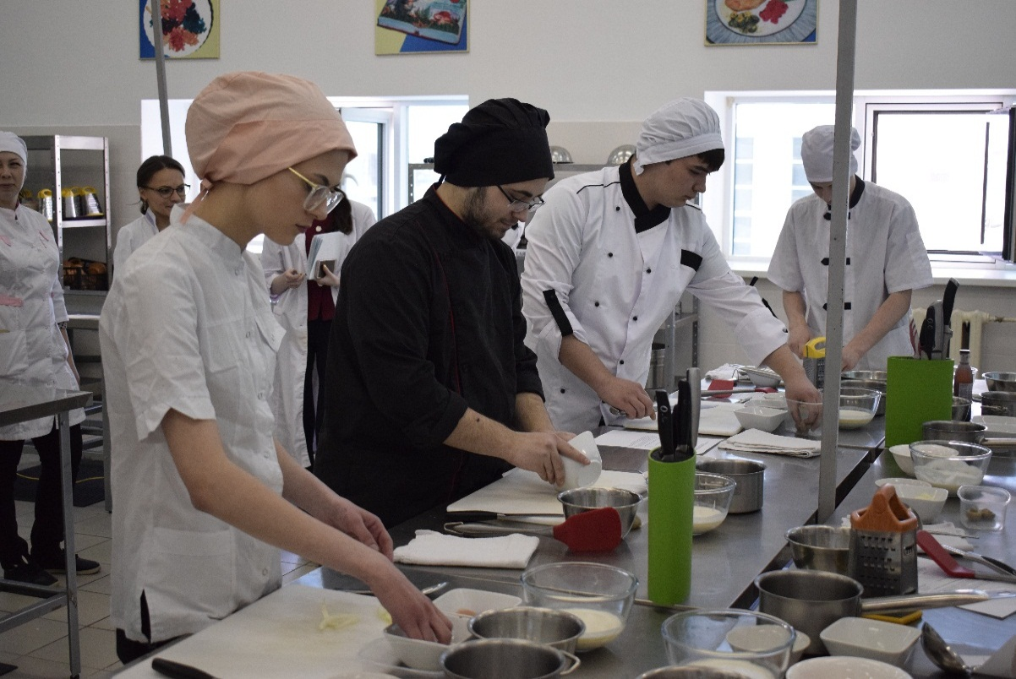
Бюджетного учреждение профессионального образования Ханты-Мансийского автономного округа – Югры «Нефтеюганский политехнический колледж»
Тема: « Приготовление жульена в авторской подаче»

Slide 3
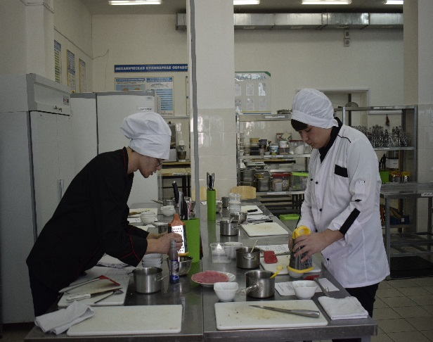
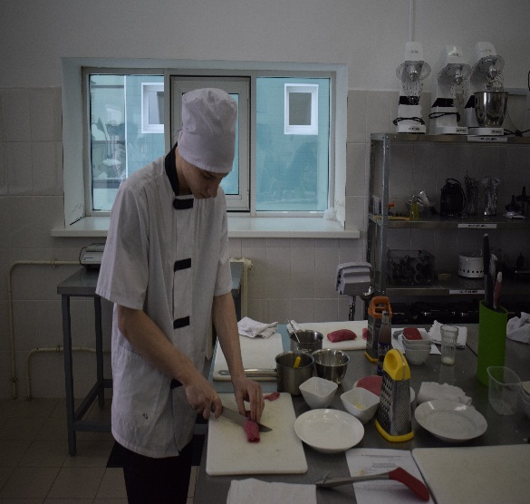
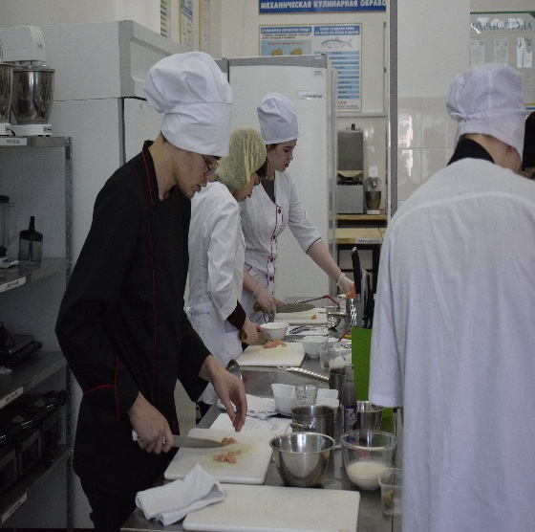
Цели: Сформировать практические умения и навыки по приготовлению и оформлению вторых блюд из мяса.
Задачи:
формировать знания и отработать умения у обучающихся технологически правильно с применением профессиональных трудовых действий и приемов готовить и подавать блюда из мяса;
формировать способность адекватно оценивать производственные ситуации;
развивать навыки по приготовлению блюд из мяса разными способами тепловой обработки;
развивать умения рационально организовывать свой труд и умело использовать оборудование и инвентарь в процессе работы;
развивать умения оперативно мыслить и анализировать выполненные работы;
воспитывать стремление к познанию профессии и добиваться высоких показателей;

Slide 4
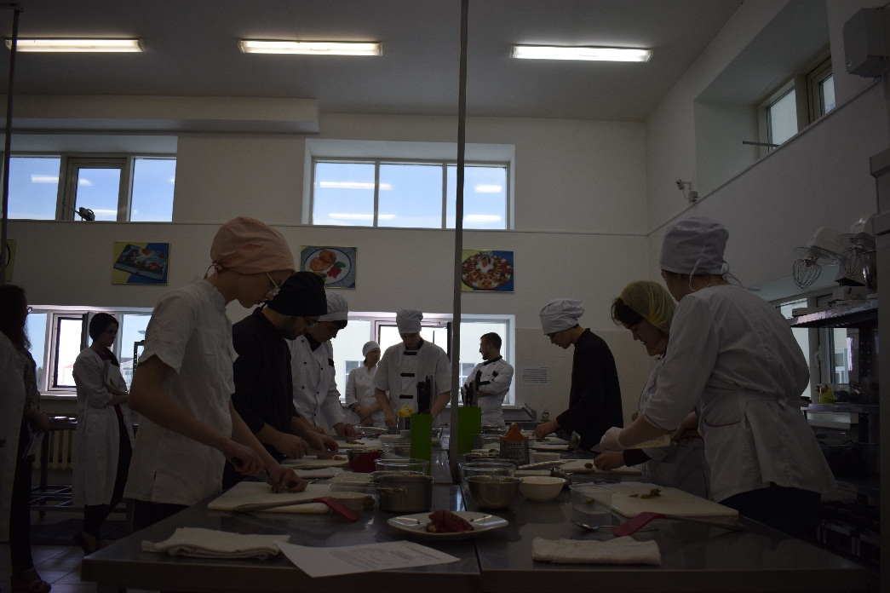
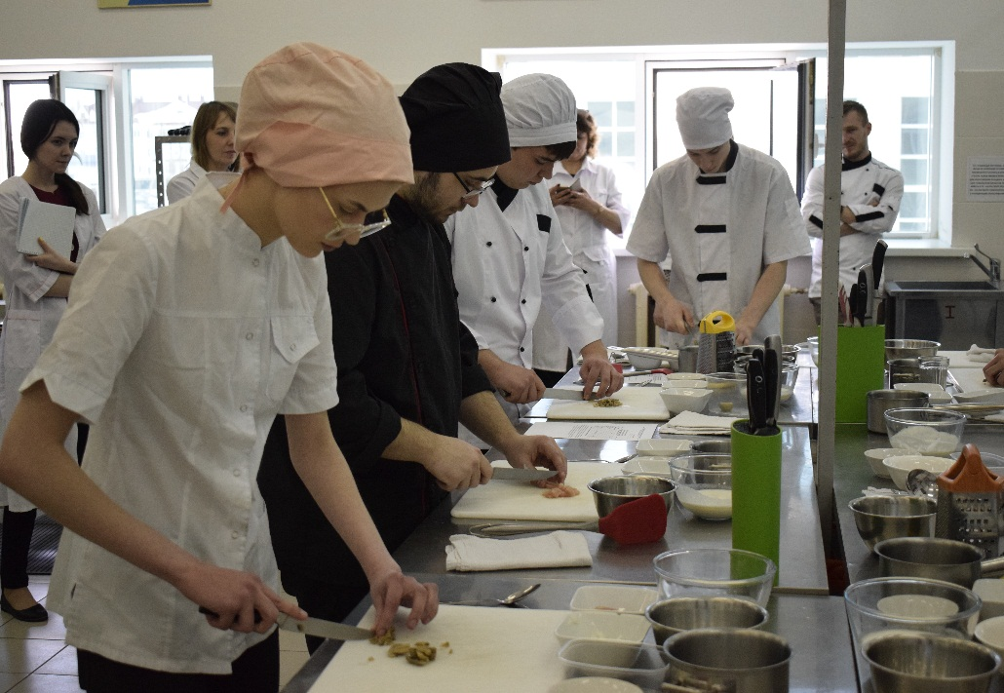
Процесс приготовления жульена в авторской подачи
Лук очистить, мелко нарезать лук обжарить на сковороде с растительным маслом до золотистого цвета, потом добавляем грибы порезанные кубиком и обжариваем до полного выпаривания воды. Курица режется средним кубиком 1:1 добавляется к обжаренным грибам и лукам солится и перчится . Добавляются сливки и доводится до кипения.

Slide 5
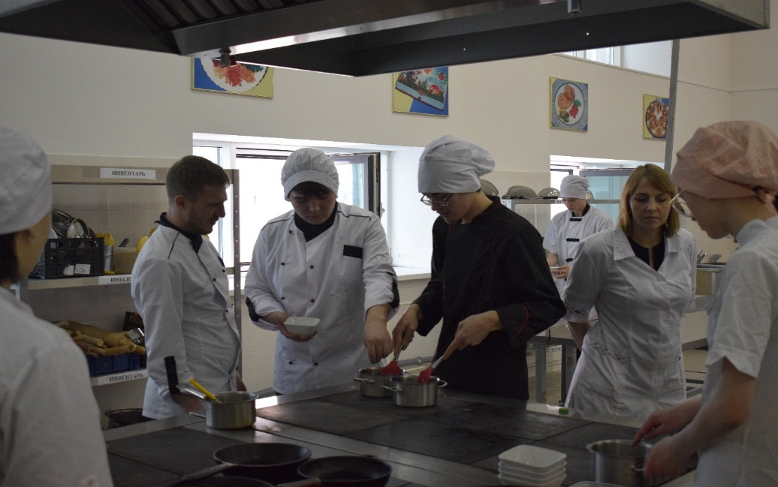
В готовое блиновое тесто добавляем сок свеклы и выпекаем 2 блина, возвращаем на плиту сковороду с обжаренной курицей, грибами и луком доводим до кипения и добавляем сыр.

Slide 6
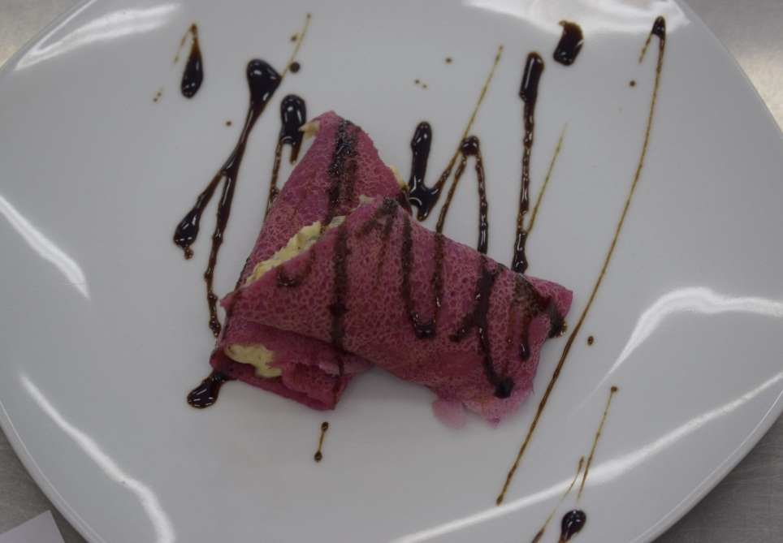
В блин выкладывается жульен и заворачивается в рулет и разрезается по полам.

Slide 7
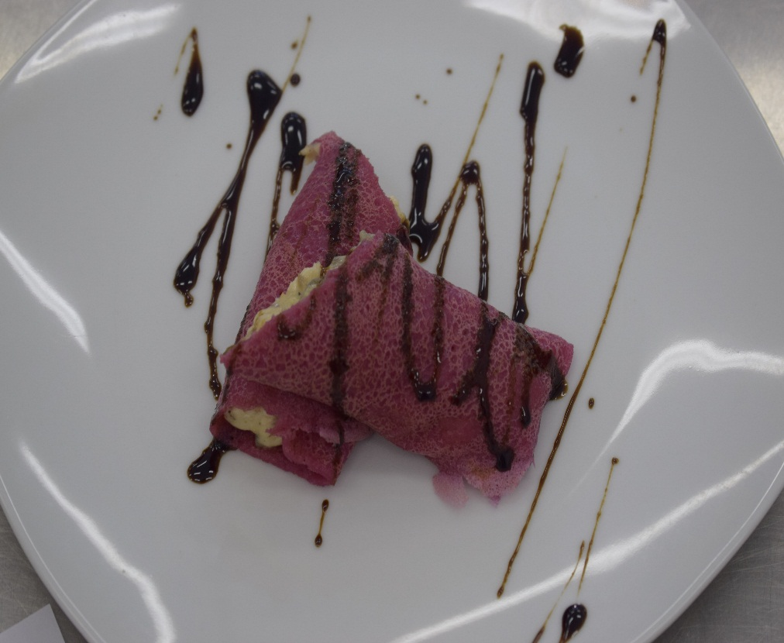
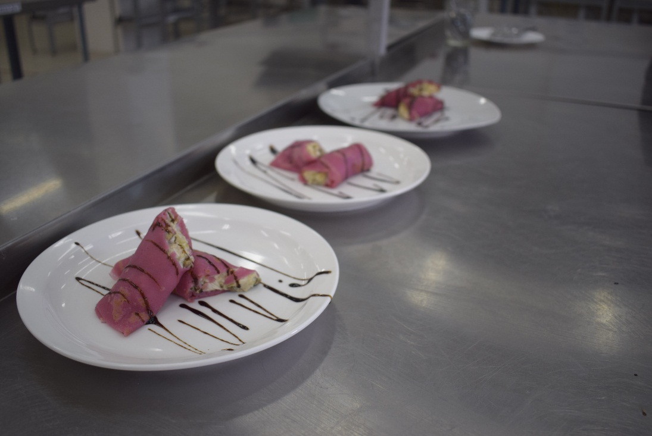
В результате проведённого мероприятия не было нарушена техника безопасности и были выполнены все поставленные цели и задачи

Slide 8
Всем спасибо за внимание!!!

